Slide 1
Юрий Коваль СНЕГИРИ И КОТЫ
Пишем сочинение вместе.

Slide 2
Юрий Коваль СНЕГИРИ И КОТЫ
Поздней осенью, с первой порошей пришли к нам из северных лесов снегири. Пухлые и румяные, уселись они на яблонях, как будто заместо упавших яблок. А наши коты уж тут как тут. Тоже залезли на яблони и устроились на нижних ветвях. Дескать, присаживайтесь к нам, снегири, мы тоже вроде яблоки. Снегири хоть целый год и не видели котов, а соображают. Все-таки у котов хвост, а у яблок - хвостик. До чего ж хороши снегири, а особенно - снегурки. Не такая у них огненная грудь, как у хозяина-снегиря, зато нежная - палевая. Улетают снегири, улетают снегурки. А коты остаются на яблоне. Лежат на ветках и виляют своими яблочными будто хвостами.

Slide 3
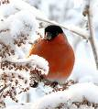
На что похоже начало этого рассказа?
Почему этот текст я прочитала вам сама?

Slide 4
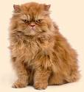
Как вы думаете, что обозначает союз «и» в рассказе?
С чем сравнивает автор и снегирей, и котов?

Slide 5
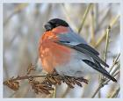
Чем в представлении снегирей отличаются коты и яблоки друг от друга?
Как описывает автор снегирей и снегурок?

Slide 6
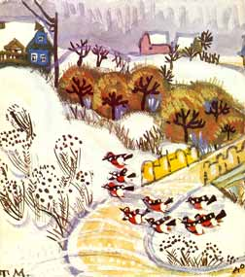
Как выглядят в рассказе коты?
Опишите картину,
которую вы
увидели,
прослушав
рассказ.

Slide 7
Какие образы возникают у вас после прочтения?
Образ счастья, в котором …
Образ рая, где хищники и их жертвы …
…

Slide 8
Хотелось бы вам прочитать и другие рассказы Ю.Коваля?

Slide 9
Работу выполнила чучкова о.м.
Руководитель
Минералова
Ирина
Георгиевна

